Slide 1
DataAgent
经营语义上下文：让 DataAgent 先理解指
上下文治理 · 深度教学讲义
企业级Agent工程架构实战营
第22讲
上下文治理
2026-09

Slide 2
目录
DataAgent
01
概念详解
02
机制与图解
核心概念定义与边界
运行机制与图解
03
代码实现
04
应用实践
仓库真实代码三切面
落地步骤与场景
陷阱与排查
优化拓展
2

Slide 3
22
学习目标 / Lernziele
1) 能解释Metric的机制；2) 能对比alias的取舍；3) 能跑通 analytics.py 对应测试
经营语义上下文：让 DataAgent 先理解指

Slide 4
04
概念详解：Metric
「Metric」指指标权威定义。在企业级语境下，它同时约束接口契约、生命周期与治理边界，而不只是一个名词。
经营语义上下文：让 DataAgent 先理

Slide 5
05
定义与内涵：Metric
DataAgent
把Metric讲透：是什么、不是什么
上下文即决策环境：最小充分、可信可控，缺一即停。
定义
「Metric」指指标权威定义。在企业级语境下，它同时约束接口契约、生命周期与治
01
作用
作用维度：指标权威定义
02
要点
要点维度：指标权威定义
03
课程第22讲
上下文治理
05

Slide 6
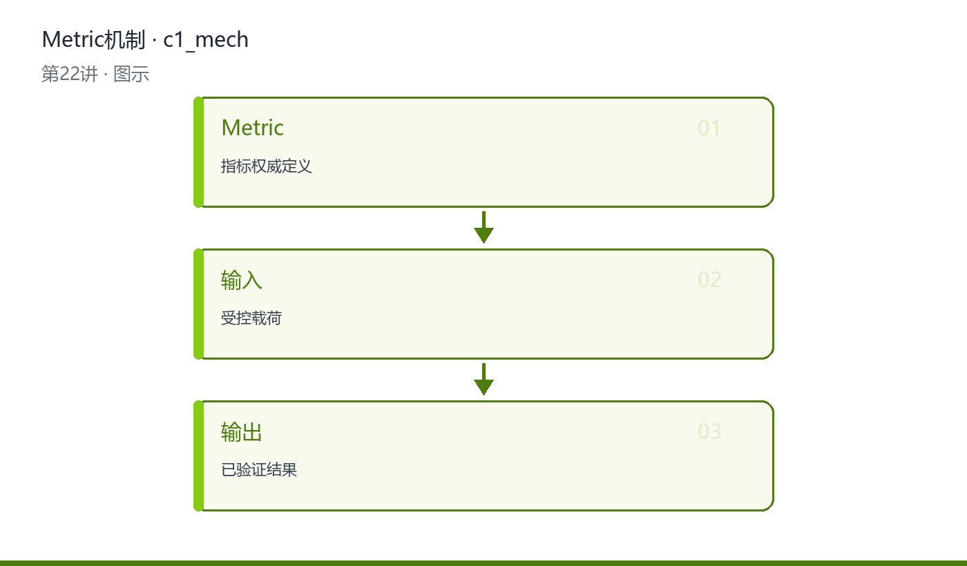
06
机制图解：Metric
DataAgent
一图看懂运行机制与数据流
01
「Metric」的运行机制分三步：输入契约校验 → 核心转换执行 → 结
02
关键环节：契约→执行→验证→留痕
03
落点：仓库验证
图：Metric 的机制与数据流（flow_v 视角）
课程第22讲
上下文治理
06

Slide 7
07
深入原理：Metric
DataAgent
正确姿势 vs 常见误用
正确姿势
常见误用
正确姿势：先定义「Metric」的契约与不变量，再谈实现；所有旁路都必须被审计。
契约先行，证据留痕
常见误用：把「Metric」当成一次性胶水代码，没有版本、没有度量、没有回滚路径。
无版本/无度量/无回滚
治理视角：权限先于相关性，硬过滤不可被排序绕过。
课程第22讲
上下文治理
07

Slide 8
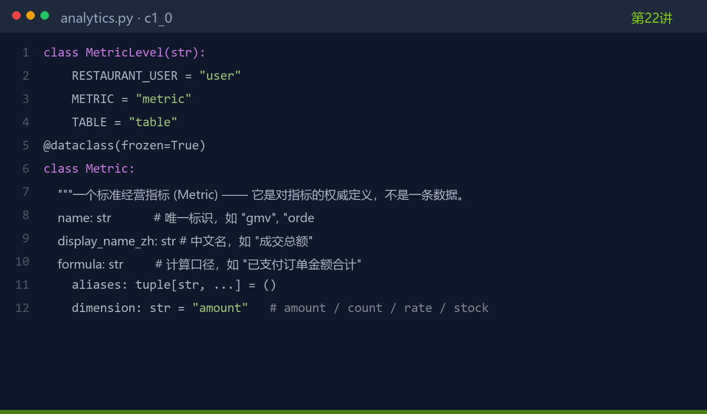
08
代码契约：Metric
DataAgent
仓库真实代码 · 契约切面
01
文件：analytics.py
02
切面：契约——先读接口再读实现
03
测试见 tests/ 目录
代码：analytics.py · 契约（概念1 Metric）
课程第22讲
上下文治理
08

Slide 9
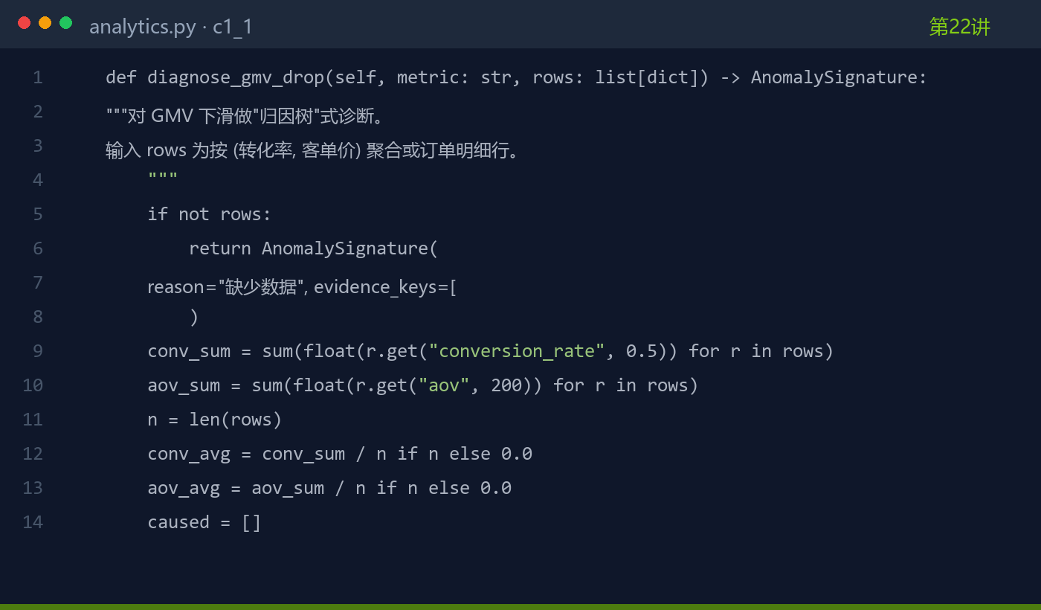
09
代码实现：Metric
DataAgent
仓库真实代码 · 实现切面
01
文件：analytics.py
02
切面：实现——先读接口再读实现
03
测试见 tests/ 目录
代码：analytics.py · 实现（概念1 Metric）
课程第22讲
上下文治理
09

Slide 10
10
应用实践：Metric
DataAgent
三步落地：闭环→灰度→放开
1
最小闭环
2
灰度验证
3
逐步放开
把「Metric」落到业务：先小流量灰度验证效果与成本，再逐步放开租户范
小流量对照基线，观察效果/成本/时延
按租户/场景分批，异常即回滚
案例视角：指标口径注入与跨租户泄漏的防御实测。
课程第22讲
上下文治理
10

Slide 11
11
陷阱与排查：Metric
DataAgent
症状→根因→处置
症状
根因
处置
「Metric」典型故障：静
缺少验证/预算
验真+预算上限
结果不可解释
无 Trace 留痕
接入统一 Trace
效果悄悄退化
无回归基线
评测+回归门禁
先止血，再根因，最后沉淀为回归用例
课程第22讲
上下文治理
11

Slide 12
12
工程决策：Metric
DataAgent
候选方案 × 取舍（ADR）
方案
代价
结论
直连实现
快但耦合
Demo 可用
平台化
前期成本高
生产首选
保持简单
能力上限
按场景取舍
「Metric」的选型以证据与约束为准
课程第22讲
上下文治理
12

Slide 13
13
生产化：Metric
DataAgent
企业级落地三机制
阶段
机制
审计/落点
中断
ApprovalPending
waiting_approval
决议
decided_by/at
approve/reject
恢复
pre_approved
succeeded/canceled
HITL：中断-审批-恢复 全真实落库
课程第22讲
上下文治理
13

Slide 14
14
企业治理：Metric
DataAgent
三项已闭合边界
JWT
队列
审批
HS256+四角色RBAC
Pulsar/Redis Worker落库
HITL 中断-恢复
认证
未认证401/越权403（LAN实测）
01
队列
queued→running→终态全落库（LAN实测）
02
课程第22讲
上下文治理
14

Slide 15
15
优化拓展：Metric
DataAgent
三个可持续优化抓手
资产化
基线化
观测化
经验固化为规则/Skill
对照实验证明增量
Trace/Baseline 先行
资产化
「Metric」优化一：把人工经验固化为资产（规则/
01
基线化
「Metric」优化二：建立基线对照（关闭/盲选/受控三组）
02
课程第22讲
上下文治理
15

Slide 16
16
概念详解：alias
对「alias」的正确定位是：自然语言映射；它是可观测、可治理、可演进的稳定工程对象。
经营语义上下文：让 DataAgent 先理

Slide 17
17
定义与内涵：alias
DataAgent
把alias讲透：是什么、不是什么
上下文即决策环境：最小充分、可信可控，缺一即停。
定义
对「alias」的正确定位是：自然语言映射；它是可观测、可治理、可演进的稳定工程
01
作用
作用维度：自然语言映射
02
要点
要点维度：自然语言映射
03
课程第22讲
上下文治理
17

Slide 18
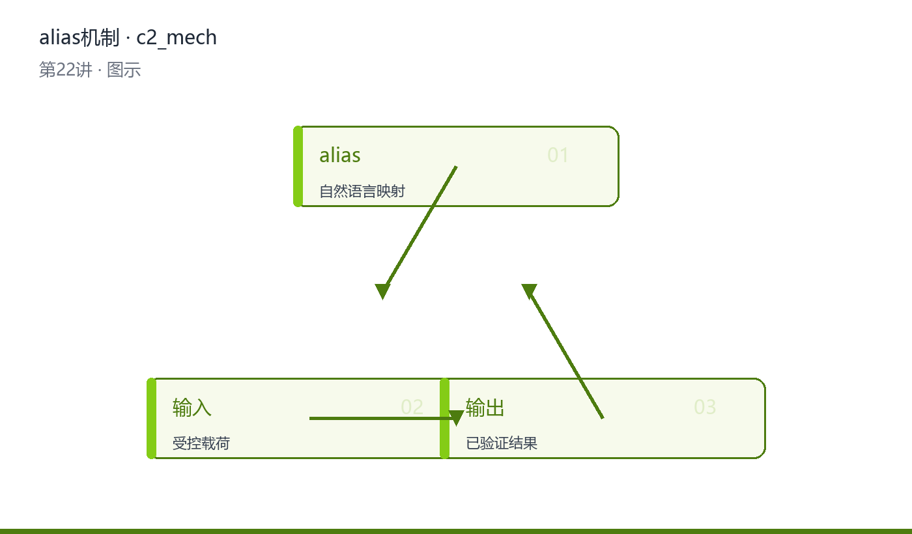
18
机制图解：alias
DataAgent
一图看懂运行机制与数据流
01
从数据流看「alias」：上游产出受控载荷，经 analytics.py
02
关键环节：契约→执行→验证→留痕
03
落点：仓库验证
图：alias 的机制与数据流（cycle 视角）
课程第22讲
上下文治理
18

Slide 19
19
深入原理：alias
DataAgent
正确姿势 vs 常见误用
正确姿势
常见误用
正确姿势：把「alias」的决策依据落成证据（Trace/Eval），而不是凭经验拍板。
契约先行，证据留痕
常见误用：用相关性绕过「alias」的硬性过滤，短期省事，长期必然越权或漂移。
无版本/无度量/无回滚
治理视角：权限先于相关性，硬过滤不可被排序绕过。
课程第22讲
上下文治理
19

Slide 20

20
代码契约：alias
DataAgent
仓库真实代码 · 契约切面
01
文件：analytics.py
02
切面：契约——先读接口再读实现
03
测试见 tests/ 目录
代码：analytics.py · 契约（概念2 alias）
课程第22讲
上下文治理
20

Slide 21

21
代码实现：alias
DataAgent
仓库真实代码 · 实现切面
01
文件：analytics.py
02
切面：实现——先读接口再读实现
03
测试见 tests/ 目录
代码：analytics.py · 实现（概念2 alias）
课程第22讲
上下文治理
21

Slide 22
22
应用实践：alias
DataAgent
三步落地：闭环→灰度→放开
1
最小闭环
2
灰度验证
3
逐步放开
「alias」的应用入口在本课程 DataAgent：跑通对应
小流量对照基线，观察效果/成本/时延
按租户/场景分批，异常即回滚
案例视角：指标口径注入与跨租户泄漏的防御实测。
课程第22讲
上下文治理
22

Slide 23
23
陷阱与排查：alias
DataAgent
症状→根因→处置
症状
根因
处置
「alias」典型故障：成本
缺少验证/预算
验真+预算上限
结果不可解释
无 Trace 留痕
接入统一 Trace
效果悄悄退化
无回归基线
评测+回归门禁
先止血，再根因，最后沉淀为回归用例
课程第22讲
上下文治理
23

Slide 24
24
工程决策：alias
DataAgent
候选方案 × 取舍（ADR）
方案
代价
结论
直连实现
快但耦合
Demo 可用
平台化
前期成本高
生产首选
保持简单
能力上限
按场景取舍
「alias」的选型以证据与约束为准
课程第22讲
上下文治理
24

Slide 25
25
生产化：alias
DataAgent
企业级落地三机制
阶段
机制
审计/落点
中断
ApprovalPending
waiting_approval
决议
decided_by/at
approve/reject
恢复
pre_approved
succeeded/canceled
HITL：中断-审批-恢复 全真实落库
课程第22讲
上下文治理
25

Slide 26
26
企业治理：alias
DataAgent
三项已闭合边界
JWT
队列
审批
HS256+四角色RBAC
Pulsar/Redis Worker落库
HITL 中断-恢复
认证
未认证401/越权403（LAN实测）
01
队列
queued→running→终态全落库（LAN实测）
02
课程第22讲
上下文治理
26

Slide 27
27
优化拓展：alias
DataAgent
三个可持续优化抓手
资产化
基线化
观测化
经验固化为规则/Skill
对照实验证明增量
Trace/Baseline 先行
资产化
「alias」优化一：把人工经验固化为资产（规则/Skill
01
基线化
「alias」优化二：建立基线对照（关闭/盲选/受控三组）证
02
课程第22讲
上下文治理
27

Slide 28
28
概念详解：粒度/时态
「粒度/时态」的本质是粒度/时间语义。理解它的关键是分清模型能做的与系统必须兜底的。
经营语义上下文：让 DataAgent 先理

Slide 29
29
定义与内涵：粒度/时态
DataAgent
把粒度/时态讲透：是什么、不是什么
上下文即决策环境：最小充分、可信可控，缺一即停。
定义
「粒度/时态」的本质是粒度/时间语义。理解它的关键是分清模型能做的与系统必须兜底
01
作用
作用维度：粒度/时间语义
02
要点
要点维度：粒度/时间语义
03
课程第22讲
上下文治理
29

Slide 30
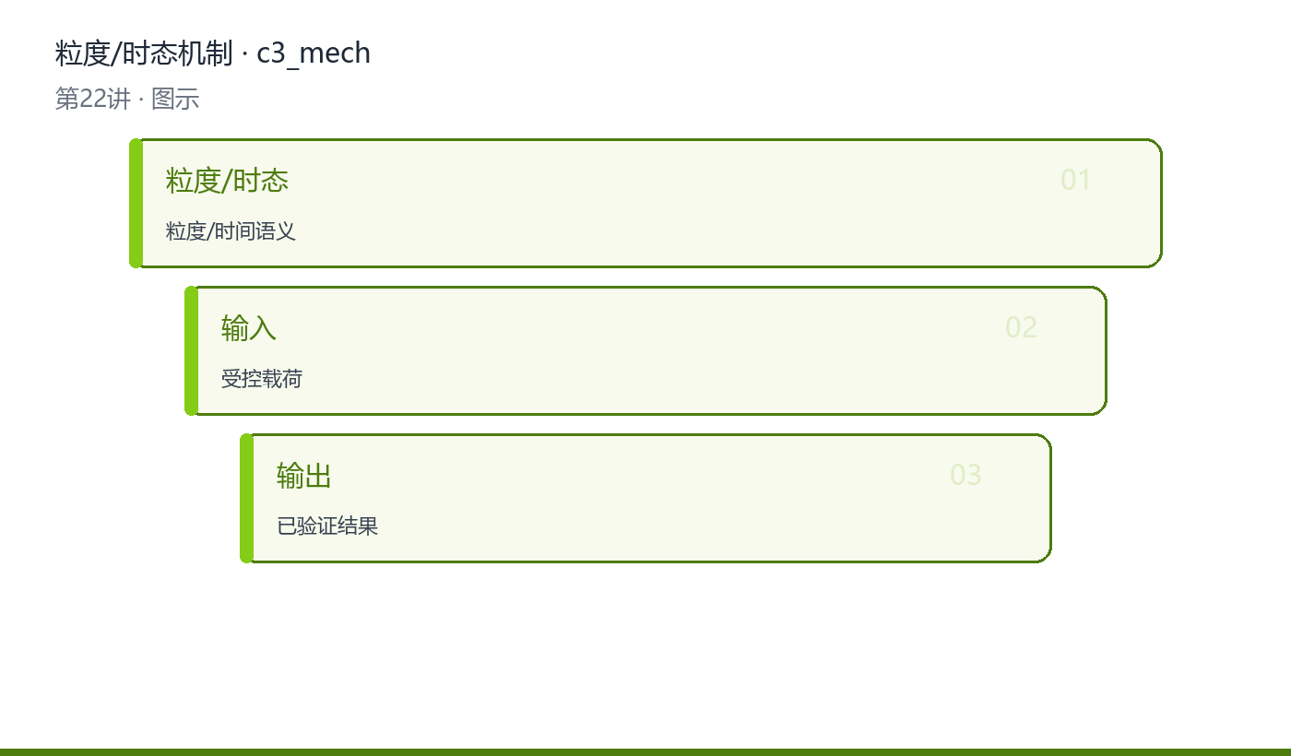
30
机制图解：粒度/时态
DataAgent
一图看懂运行机制与数据流
01
「粒度/时态」的机制核心是解耦：策略与执行分离、状态与过程分离、权限与相
02
关键环节：契约→执行→验证→留痕
03
落点：仓库验证
图：粒度/时态 的机制与数据流（layers 视角）
课程第22讲
上下文治理
30

Slide 31
31
深入原理：粒度/时态
DataAgent
正确姿势 vs 常见误用
正确姿势
常见误用
正确姿势：为「粒度/时态」设置显式预算与停止条件，宁可慢一点，不可失控。
契约先行，证据留痕
常见误用：只在 Demo 里验证「粒度/时态」的正常路径，故障注入一跑就现出原形。
无版本/无度量/无回滚
治理视角：权限先于相关性，硬过滤不可被排序绕过。
课程第22讲
上下文治理
31

Slide 32

32
代码契约：粒度/时态
DataAgent
仓库真实代码 · 契约切面
01
文件：analytics.py
02
切面：契约——先读接口再读实现
03
测试见 tests/ 目录
代码：analytics.py · 契约（概念3 粒度/时态）
课程第22讲
上下文治理
32

Slide 33

33
代码实现：粒度/时态
DataAgent
仓库真实代码 · 实现切面
01
文件：analytics.py
02
切面：实现——先读接口再读实现
03
测试见 tests/ 目录
代码：analytics.py · 实现（概念3 粒度/时态）
课程第22讲
上下文治理
33

Slide 34
34
应用实践：粒度/时态
DataAgent
三步落地：闭环→灰度→放开
1
最小闭环
2
灰度验证
3
逐步放开
上线「粒度/时态」前自检三问：失败会怎样？谁能审计？回滚要多久？
小流量对照基线，观察效果/成本/时延
按租户/场景分批，异常即回滚
案例视角：指标口径注入与跨租户泄漏的防御实测。
课程第22讲
上下文治理
34

Slide 35
35
陷阱与排查：粒度/时态
DataAgent
症状→根因→处置
症状
根因
处置
「粒度/时态」典型故障：上下
缺少验证/预算
验真+预算上限
结果不可解释
无 Trace 留痕
接入统一 Trace
效果悄悄退化
无回归基线
评测+回归门禁
先止血，再根因，最后沉淀为回归用例
课程第22讲
上下文治理
35

Slide 36
36
工程决策：粒度/时态
DataAgent
候选方案 × 取舍（ADR）
方案
代价
结论
直连实现
快但耦合
Demo 可用
平台化
前期成本高
生产首选
保持简单
能力上限
按场景取舍
「粒度/时态」的选型以证据与约束为准
课程第22讲
上下文治理
36

Slide 37
37
生产化：粒度/时态
DataAgent
企业级落地三机制
阶段
机制
审计/落点
中断
ApprovalPending
waiting_approval
决议
decided_by/at
approve/reject
恢复
pre_approved
succeeded/canceled
HITL：中断-审批-恢复 全真实落库
课程第22讲
上下文治理
37

Slide 38
38
企业治理：粒度/时态
DataAgent
三项已闭合边界
JWT
队列
审批
HS256+四角色RBAC
Pulsar/Redis Worker落库
HITL 中断-恢复
认证
未认证401/越权403（LAN实测）
01
队列
queued→running→终态全落库（LAN实测）
02
课程第22讲
上下文治理
38

Slide 39
39
优化拓展：粒度/时态
DataAgent
三个可持续优化抓手
资产化
基线化
观测化
经验固化为规则/Skill
对照实验证明增量
Trace/Baseline 先行
资产化
「粒度/时态」优化一：把人工经验固化为资产（规则/Skill
01
基线化
「粒度/时态」优化二：建立基线对照（关闭/盲选/受控三组）证
02
课程第22讲
上下文治理
39

Slide 40
40
概念详解：catalog
把「catalog」当工程对象看：数据血缘。它有明确的输入契约、失败语义与度量口径。
经营语义上下文：让 DataAgent 先理

Slide 41
41
定义与内涵：catalog
DataAgent
把catalog讲透：是什么、不是什么
上下文即决策环境：最小充分、可信可控，缺一即停。
定义
把「catalog」当工程对象看：数据血缘。它有明确的输入契约、失败语义与度量口
01
作用
作用维度：数据血缘
02
要点
要点维度：数据血缘
03
课程第22讲
上下文治理
41

Slide 42
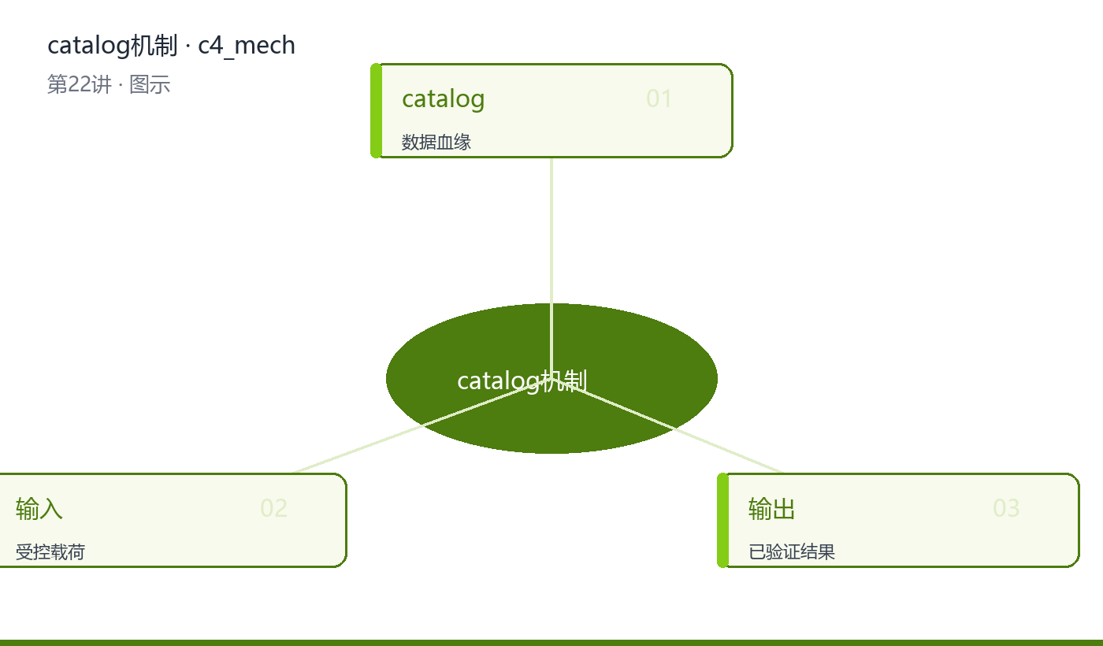
42
机制图解：catalog
DataAgent
一图看懂运行机制与数据流
01
「catalog」之所以可靠，是因为它把不确定性关进笼子：预算、超时、重
02
关键环节：契约→执行→验证→留痕
03
落点：仓库验证
图：catalog 的机制与数据流（hub 视角）
课程第22讲
上下文治理
42

Slide 43
43
深入原理：catalog
DataAgent
正确姿势 vs 常见误用
正确姿势
常见误用
正确姿势：先定义「catalog」的契约与不变量，再谈实现；所有旁路都必须被审计。
契约先行，证据留痕
常见误用：把「catalog」当成一次性胶水代码，没有版本、没有度量、没有回滚路径。
无版本/无度量/无回滚
治理视角：权限先于相关性，硬过滤不可被排序绕过。
课程第22讲
上下文治理
43

Slide 44

44
代码契约：catalog
DataAgent
仓库真实代码 · 契约切面
01
文件：analytics.py
02
切面：契约——先读接口再读实现
03
测试见 tests/ 目录
代码：analytics.py · 契约（概念4 catalog）
课程第22讲
上下文治理
44

Slide 45
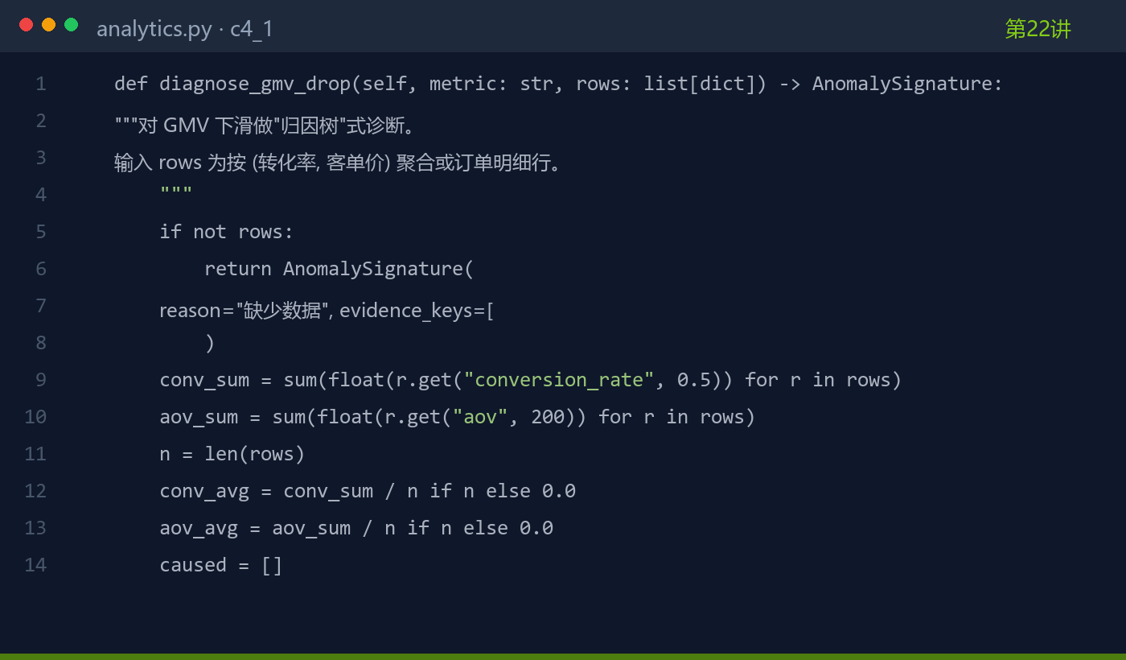
45
代码实现：catalog
DataAgent
仓库真实代码 · 实现切面
01
文件：analytics.py
02
切面：实现——先读接口再读实现
03
测试见 tests/ 目录
代码：analytics.py · 实现（概念4 catalog）
课程第22讲
上下文治理
45

Slide 46
46
应用实践：catalog
DataAgent
三步落地：闭环→灰度→放开
1
最小闭环
2
灰度验证
3
逐步放开
把「catalog」落到业务：先小流量灰度验证效果与成本，再逐步放开租户
小流量对照基线，观察效果/成本/时延
按租户/场景分批，异常即回滚
案例视角：指标口径注入与跨租户泄漏的防御实测。
课程第22讲
上下文治理
46

Slide 47
47
陷阱与排查：catalog
DataAgent
症状→根因→处置
症状
根因
处置
「catalog」典型故障：
缺少验证/预算
验真+预算上限
结果不可解释
无 Trace 留痕
接入统一 Trace
效果悄悄退化
无回归基线
评测+回归门禁
先止血，再根因，最后沉淀为回归用例
课程第22讲
上下文治理
47

Slide 48
48
工程决策：catalog
DataAgent
候选方案 × 取舍（ADR）
方案
代价
结论
直连实现
快但耦合
Demo 可用
平台化
前期成本高
生产首选
保持简单
能力上限
按场景取舍
「catalog」的选型以证据与约束为准
课程第22讲
上下文治理
48

Slide 49
49
生产化：catalog
DataAgent
企业级落地三机制
阶段
机制
审计/落点
中断
ApprovalPending
waiting_approval
决议
decided_by/at
approve/reject
恢复
pre_approved
succeeded/canceled
HITL：中断-审批-恢复 全真实落库
课程第22讲
上下文治理
49

Slide 50
50
企业治理：catalog
DataAgent
三项已闭合边界
JWT
队列
审批
HS256+四角色RBAC
Pulsar/Redis Worker落库
HITL 中断-恢复
认证
未认证401/越权403（LAN实测）
01
队列
queued→running→终态全落库（LAN实测）
02
课程第22讲
上下文治理
50

Slide 51
51
优化拓展：catalog
DataAgent
三个可持续优化抓手
资产化
基线化
观测化
经验固化为规则/Skill
对照实验证明增量
Trace/Baseline 先行
资产化
「catalog」优化一：把人工经验固化为资产（规则/
01
基线化
「catalog」优化二：建立基线对照（关闭/盲选/受控三组
02
课程第22讲
上下文治理
51

Slide 52
52
概念详解：permission
「permission」指权限先于相关。在企业级语境下，它同时约束接口契约、生命周期与治理边界，而不只是一个名词
经营语义上下文：让 DataAgent 先理

Slide 53
53
定义与内涵：permission
DataAgent
把permission讲透：是什么、不是什么
上下文即决策环境：最小充分、可信可控，缺一即停。
定义
「permission」指权限先于相关。在企业级语境下，它同时约束接口契约、生命
01
作用
作用维度：权限先于相关
02
要点
要点维度：权限先于相关
03
课程第22讲
上下文治理
53

Slide 54
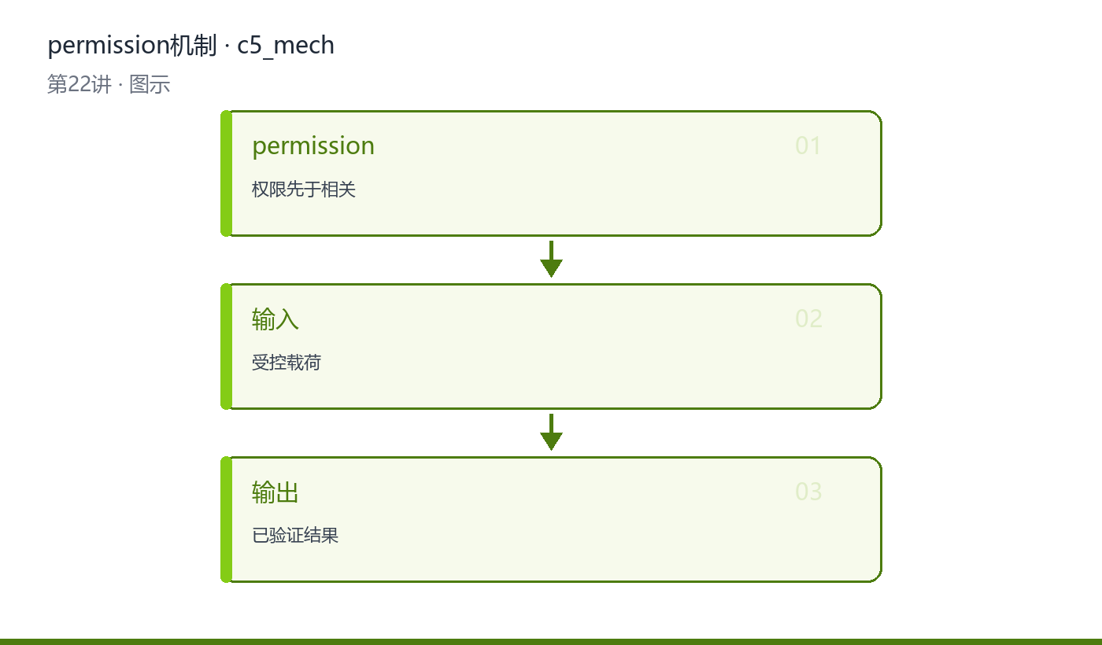
54
机制图解：permission
DataAgent
一图看懂运行机制与数据流
01
「permission」的运行机制分三步：输入契约校验 → 核心转换执行
02
关键环节：契约→执行→验证→留痕
03
落点：仓库验证
图：permission 的机制与数据流（flow_v 视角）
课程第22讲
上下文治理
54

Slide 55
55
深入原理：permission
DataAgent
正确姿势 vs 常见误用
正确姿势
常见误用
正确姿势：把「permission」的决策依据落成证据（Trace/Eval），而不是凭
契约先行，证据留痕
常见误用：用相关性绕过「permission」的硬性过滤，短期省事，长期必然越权或漂移。
无版本/无度量/无回滚
治理视角：权限先于相关性，硬过滤不可被排序绕过。
课程第22讲
上下文治理
55

Slide 56

56
代码契约：permission
DataAgent
仓库真实代码 · 契约切面
01
文件：analytics.py
02
切面：契约——先读接口再读实现
03
测试见 tests/ 目录
代码：analytics.py · 契约（概念5 permission）
课程第22讲
上下文治理
56

Slide 57

57
代码实现：permission
DataAgent
仓库真实代码 · 实现切面
01
文件：analytics.py
02
切面：实现——先读接口再读实现
03
测试见 tests/ 目录
代码：analytics.py · 实现（概念5 permission）
课程第22讲
上下文治理
57

Slide 58
58
应用实践：permission
DataAgent
三步落地：闭环→灰度→放开
1
最小闭环
2
灰度验证
3
逐步放开
「permission」的应用入口在本课程 DataAgent：跑通对应
小流量对照基线，观察效果/成本/时延
按租户/场景分批，异常即回滚
案例视角：指标口径注入与跨租户泄漏的防御实测。
课程第22讲
上下文治理
58

Slide 59
59
陷阱与排查：permission
DataAgent
症状→根因→处置
症状
根因
处置
「permission」典型
缺少验证/预算
验真+预算上限
结果不可解释
无 Trace 留痕
接入统一 Trace
效果悄悄退化
无回归基线
评测+回归门禁
先止血，再根因，最后沉淀为回归用例
课程第22讲
上下文治理
59

Slide 60
60
工程决策：permission
DataAgent
候选方案 × 取舍（ADR）
方案
代价
结论
直连实现
快但耦合
Demo 可用
平台化
前期成本高
生产首选
保持简单
能力上限
按场景取舍
「permission」的选型以证据与约
课程第22讲
上下文治理
60

Slide 61
61
生产化：permission
DataAgent
企业级落地三机制
阶段
机制
审计/落点
中断
ApprovalPending
waiting_approval
决议
decided_by/at
approve/reject
恢复
pre_approved
succeeded/canceled
HITL：中断-审批-恢复 全真实落库
课程第22讲
上下文治理
61

Slide 62
62
企业治理：permission
DataAgent
三项已闭合边界
JWT
队列
审批
HS256+四角色RBAC
Pulsar/Redis Worker落库
HITL 中断-恢复
认证
未认证401/越权403（LAN实测）
01
队列
queued→running→终态全落库（LAN实测）
02
课程第22讲
上下文治理
62

Slide 63
63
优化拓展：permission
DataAgent
三个可持续优化抓手
资产化
基线化
观测化
经验固化为规则/Skill
对照实验证明增量
Trace/Baseline 先行
资产化
「permission」优化一：把人工经验固化为资产（规则/
01
基线化
「permission」优化二：建立基线对照（关闭/盲选/受
02
课程第22讲
上下文治理
63

Slide 64
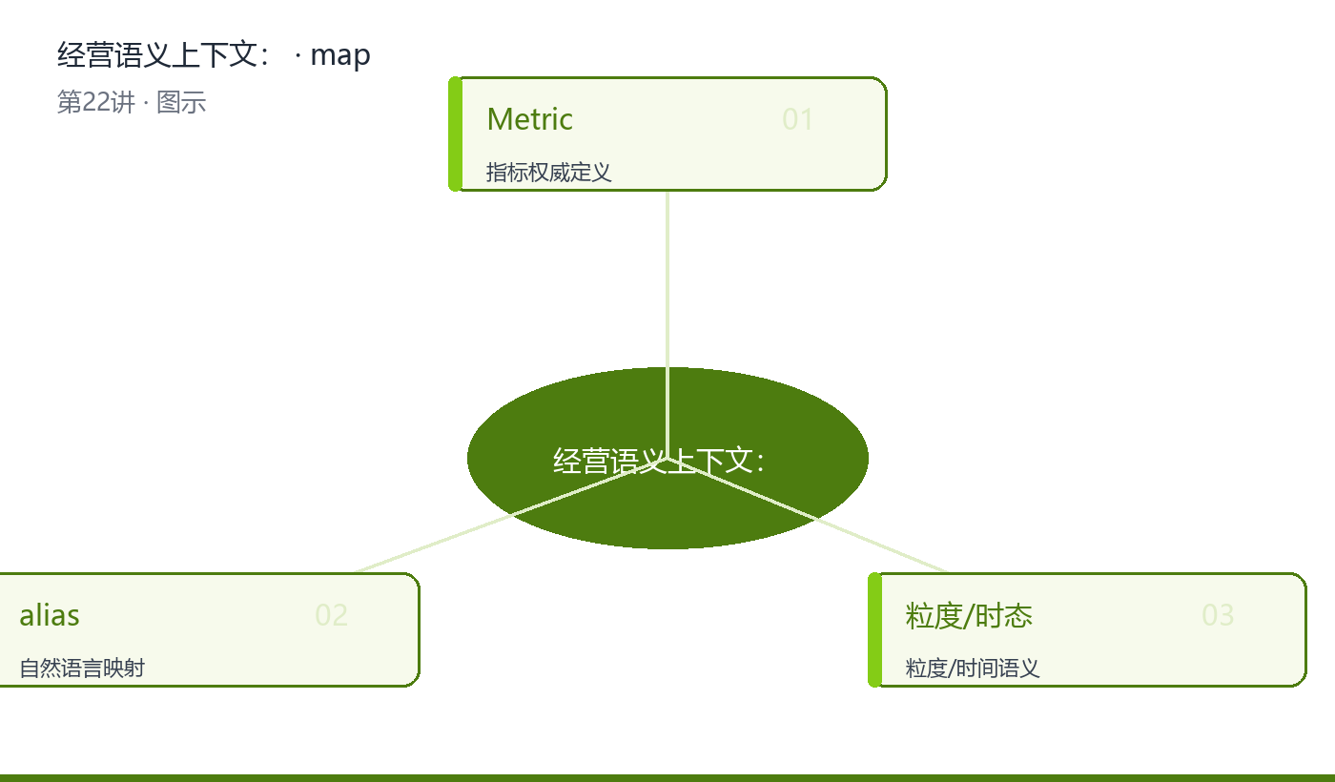
64
本章知识图谱
DataAgent
概念之间的结构关系
01
核心：Metric、alias、粒度/时态
02
关系：输入→机制→治理
03
全部概念见讲义表格
图：本章概念关系（中心辐射视角）
课程第22讲
上下文治理
64

Slide 65
65
应用与实战指南
从理解到落地：场景、步骤与检查清单
经营语义上下文：让 DataAgent 先理

Slide 66
66
实战路线图
DataAgent
三步从 Demo 到生产
1
场景选择
2
契约先行
3
评测护航
选高频、可验证、低风险场景切入
定义输入/输出/错误语义与验收
建数据集与评分卡再动 Prompt
案例视角：指标口径注入与跨租户泄漏的防御实测。
课程第22讲
上下文治理
66

Slide 67
67
典型应用场景
DataAgent
场景→做法→收益
场景
做法
收益
经营诊断
自主分析闭环
结论可解释
数据查询
只读网关+权限
安全合规
行动执行
审批+幂等
风险可控
场景选择决定治理强度，按风险分级
课程第22讲
上下文治理
67

Slide 68
68
落地检查清单
DataAgent
上线前逐项打勾
GO/NO-GO 由硬门槛决定，不由均分决定
功能
核心链路全绿；故障注入通过
01
质量
三层评测达标；回归门禁通过
02
安全
权限/审计/幂等/回滚就绪
03
课程第22讲
上下文治理
68

Slide 69
69
优化与拓展指南
让系统随模型共同进化
经营语义上下文：让 DataAgent 先理

Slide 70
70
优化方向对照
DataAgent
短期补丁 vs 长期资产
短期补丁
长期资产
改 Prompt 救火
局部 if-else 兜底
人工盯梢排查
经验留在个人脑中
规则/Skill/Eval 沉淀
统一 Runtime 治理
Trace+Baseline 驱动
资产随组织复用
延伸阅读：Context Decision Trace 与上下文故障分类。
课程第22讲
上下文治理
70

Slide 71
71
拓展学习地图
DataAgent
三层次进阶
向上
向深
向外
架构与治理体系化
Runtime 与可靠性
多 Agent 与平台化
体系
把本讲机制放进企业级全景图
01
贯通
与前后讲次的接口互相印证
02
课程第22讲
上下文治理
71

Slide 72
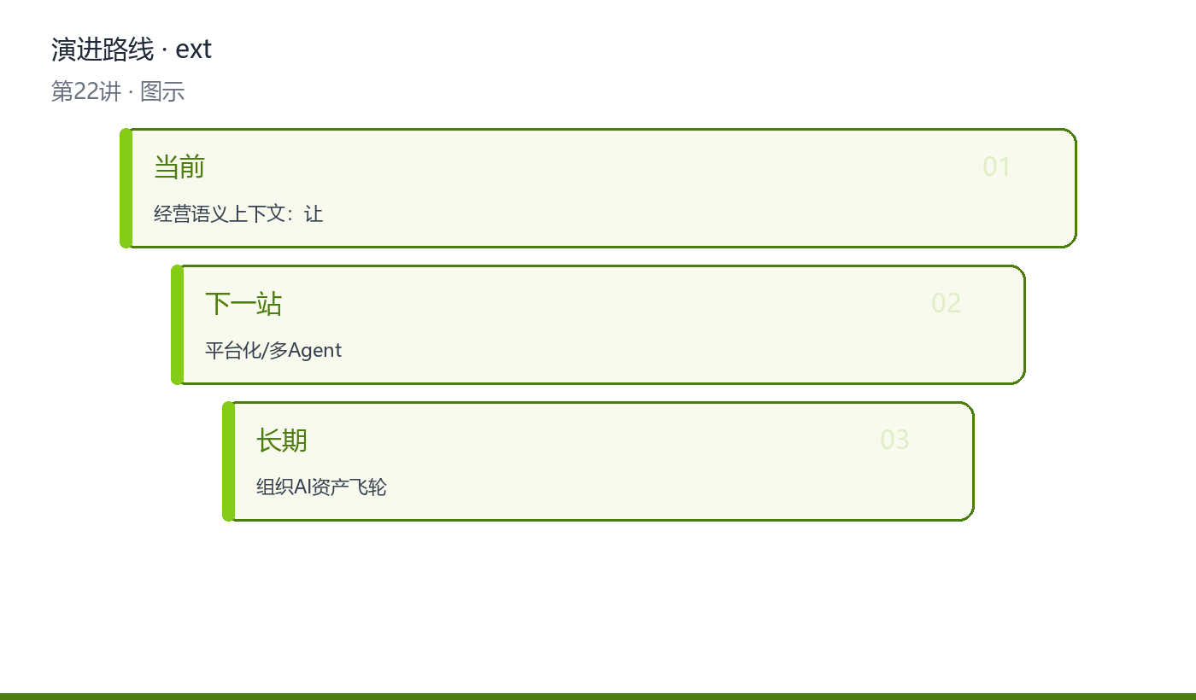
72
演进路线图
DataAgent
本讲在能力阶梯上的位置
01
当前：本讲机制已可运行
02
下一站：与相邻模块协同治理
03
长期：固化为组织级资产
图：从本讲机制到组织资产的演进路径
课程第22讲
上下文治理
72

Slide 73
73
治理与常见陷阱
企业级红线与审计要点
经营语义上下文：让 DataAgent 先理

Slide 74
74
企业级红线清单
DataAgent
红线→后果→防护
红线
后果
防护
越权访问
数据泄漏
硬过滤+审计
未审批副作用
业务事故
审批+幂等
不可回放
无法追责
Trace+Checkpoint
红线一票否决，不允许带病上线
课程第22讲
上下文治理
74

Slide 75
75
复习与考核
把本讲装进长期记忆
经营语义上下文：让 DataAgent 先理

Slide 76
76
复习要点
DataAgent
三个必答题
能讲给同事听懂，才算真正掌握
是什么
Metric的定义与边界
01
为什么
上下文即决策环境：最小充分、可信可控，缺一即停。
02
怎么用
在 DataAgent 中跑通 analytics.py 对
03
课程第22讲
上下文治理
76

Slide 77
DataAgent
本章小结
经营语义上下文：让 DataAgent 先理解指
为 DataAgent 新增一个指标（退款率），定义口径、别
第22讲 · 上下文治理
企业级Agent工程架构实战营
课程复现资料 · 可公开分享
77

